Slide 1


VIEW COFFEE

Slide 2
CONTEXTO
Segmento do Negócio
Infográficos
Desafios-Problemas do Segmento

Slide 3
PROPOSTA DE SOLUÇÃO
Mostrar o Diagrama de Solução

Slide 4
BACKLOG E SPRINTS

Slide 5
SITE INSTITUCIONAL

Slide 6
CADASTRO E LOGIN

Slide 7
DASHBOARD

Slide 8
ESPECIFICAÇÃO
DAS MÉTRICAS

Slide 9
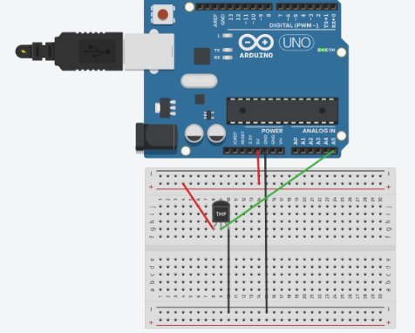
ARDUINO E SENSORES
LM35

Slide 10
MODELO DE DADOS LÓGICO

Slide 11
BANCO DE DADOS

Slide 12
Agradecemos a sua Atenção
Beatriz Mendes
Elerson
Jhonatan
Marcelo Freschi
Murillo
Pedro Anunes

